Slide 1


새 폴더 조
PROJECT
DB 파이널 프로젝트
정지용, 이명균, 이현건, 백승헌
2024.09.09

Slide 2

Index
목차
01. 주제선정
02. 요구사항 정리
03. 개발환경
04. ERD
05. 테이블 명세서 작성
05. 기능 테스트

Slide 3

주제선정
추석이 다가오고 있다.
추석을 맞아 많은 사람들이 고향으로 돌아가거나 여행을 떠나고 싶어 한다.
이때, 원하는 목적지로 가기 위해서는 교통편이 필요하다.
특히 기차를 이용해 이동하려는 사람들이 많다.
그래서 기차 예약 시스템을 주제로 선택하여 사람들이 원하는 기차를
쉽게 예약하고 편리하게 이용할 수 있도록 한다.

Slide 4
요구사항
기차표를 예약하는 시스템을 만들고 싶다.
고객은 아이디, 비밀번호, 이름, 전화번호, 나이로 구성된다.
고객은 회원 및 비회원으로 기차를 예매할 수 있다.
기차를 예약할 때 출발시간과 출발 역, 도착 역을 정한 후 조회한다.
기차 종류에 따라서 일반석과 VIP석으로 나누어진다.
기본 가격은 거리에 따라 5000원씩 증가한다.
기차를 선택 후 고객 나이에 따라 할인율이 들어간다.
예매한 정보에 따라 할인 후 실제 가격이 표시된다.
회원의 건의사항을 게시판으로 받는다.
관리자는 건의사항에 대해 자동으로 답변을 남긴다.

Slide 5


개발환경
DBMS
Ver. 11.5.2
DB Tool
Ver. 24.1.5

Slide 6
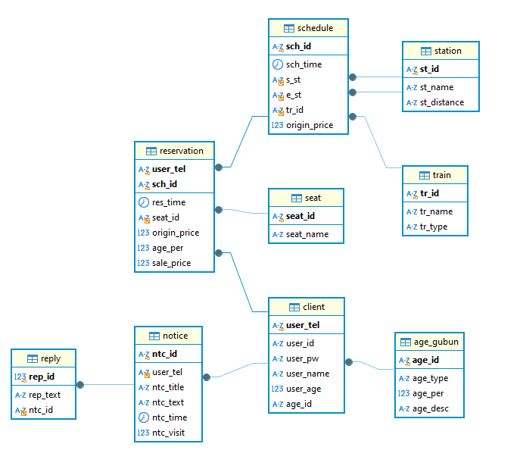

ERD

Slide 7
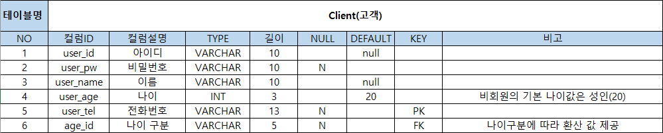
테이블 명세서

Slide 8
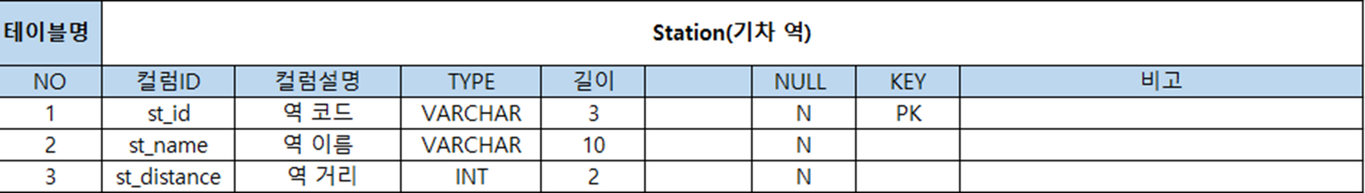
테이블 명세서

Slide 9
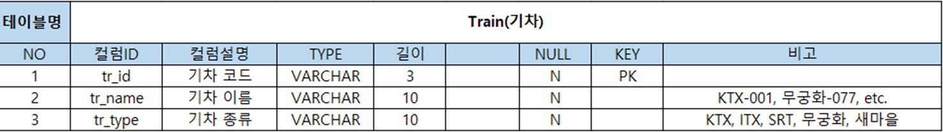
테이블 명세서

Slide 10
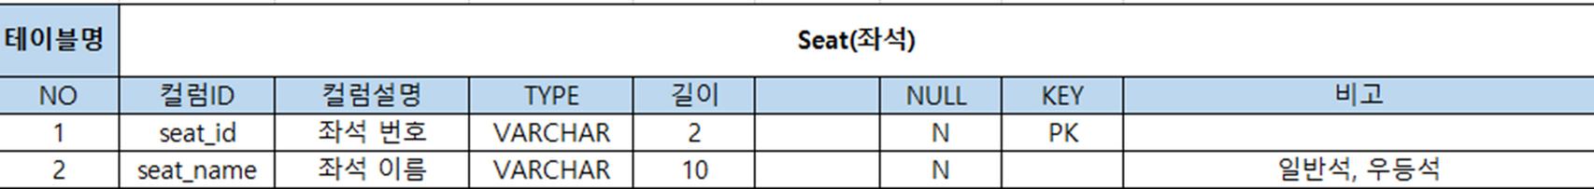
테이블 명세서

Slide 11
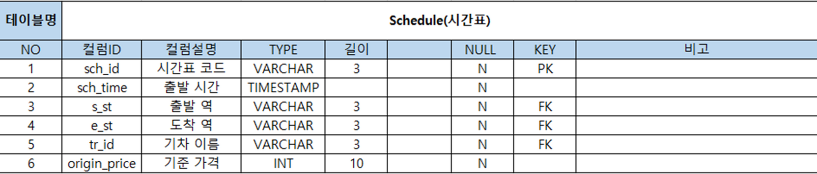
테이블 명세서

Slide 12
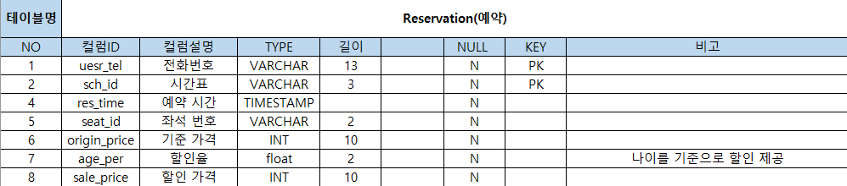
테이블 명세서

Slide 13
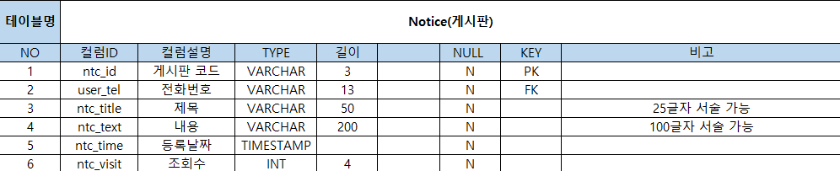
테이블 명세서

Slide 14
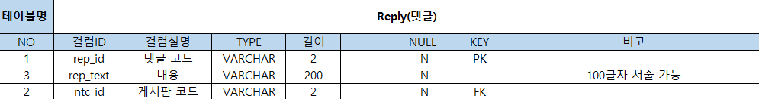
테이블 명세서

Slide 15
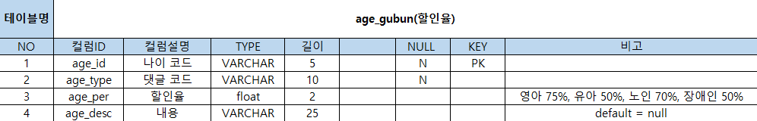
테이블 명세서

Slide 16


기능테스트
트리거란?
테이블에 INSERT, UPDATE, DELETE 작업이 발생되면 자동으로 실행되는 코드
게시판에 건의사항이 생성될 때 마다 건의사항에 대한 답변을 댓글에 자동으로 남김

Slide 17
기능테스트
트리거 세팅
게시판에 글이 작성되면 트리거를 이용해 자동응답 댓글을 등록
CREATE DEFINER=`root`@`%` TRIGGER tri_notice_i_reply
AFTER INSERT ON notice
FOR EACH ROW
begin
insert into reply
set
rep_text = '고객님 불편 끼쳐 드려 죄송합니다. 추후 이런 불편없도록 개선조치 하도록 하겠습니다.
양해해주셔서 감사합니다.',
ntc_id = new.ntc_id;
end

Slide 18
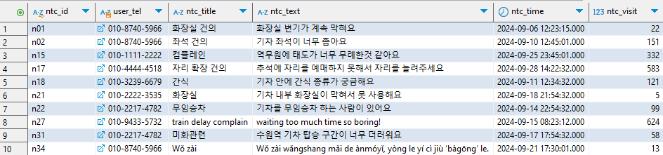
기능테스트
트리거 세팅
게시판에 글이 작성되면 트리거를 이용해 자동응답 댓글을 등록

Slide 19
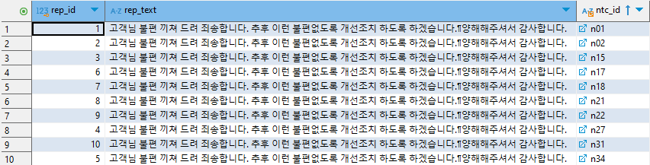
기능테스트
트리거 세팅
게시판에 글이 작성되면 트리거를 이용해 자동응답 댓글을 등록

Slide 20
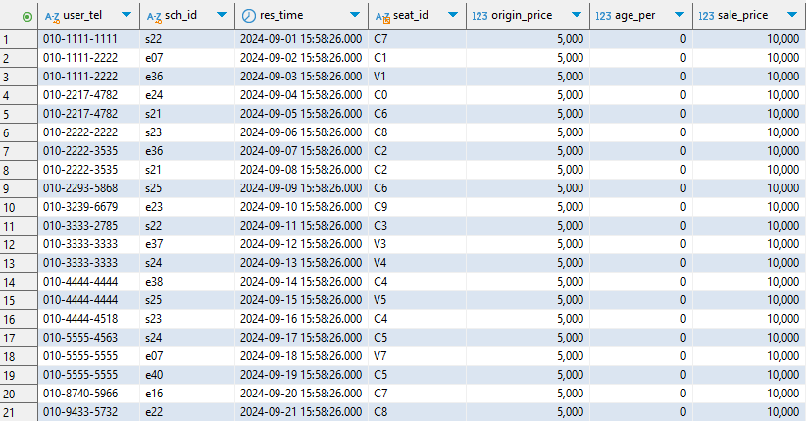
기능테스트
예약 테이블 가격 조정
기존 가격, 나이별 할인율, 할인 가격에 임의로 데이터 생성

Slide 21
기능테스트
예약 테이블 가격 조정
기존 가격, 나이별 할인율, 할인 가격에 대한 UPDATE문
-- 가격에 대한 업데이트
update reservation
set origin_price =
(select origin_price
from schedule
where schedule.sch_id = reservation.sch_id);
-- 할인율에 대한 업데이트
update reservation set age_per = (select
case
when user_age < 5 then 0.25
when user_age < 12 then 0.5
when user_age < 64 then 1
else 0.7
end
from client where client.user_tel = reservation.user_tel);
-- 할인가격에 대한 업데이트
update reservation
set sale_price = origin_price * age_per ;

Slide 22
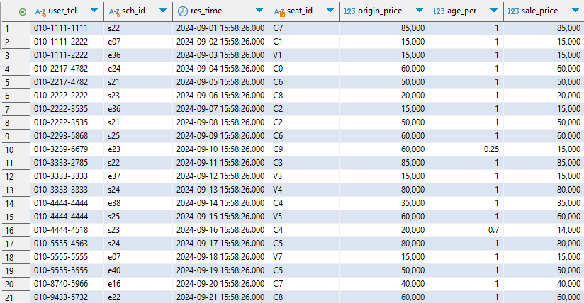
기능테스트
예약 테이블 가격 조정
UPDATE를 통해 데이터 값 변경

Slide 23
기능테스트
예약 현황 조회
SELECT 문을 사용해 원하는 데이터를 조회
select a.user_name as "예약자", a.user_age as "나이", d.res_time as "예약시간",
(select st_name from station where st_id = c.s_st) as "출발역",
(select st_name from station where st_id = c.e_st) as "도착역",
c.sch_time as "출발시간", b.tr_name as "기차정보",
d.origin_price as "가격", concat(round((1 - d.age_per) * 100,0),"%할인") as "할인정보" ,
d.sale_price as "할인 가격"
from client a, train b, schedule c, reservation d
where d.user_tel = a.user_tel
and c.sch_id = d.sch_id
and c.tr_id = b.tr_id
order by "예약시간";

Slide 24
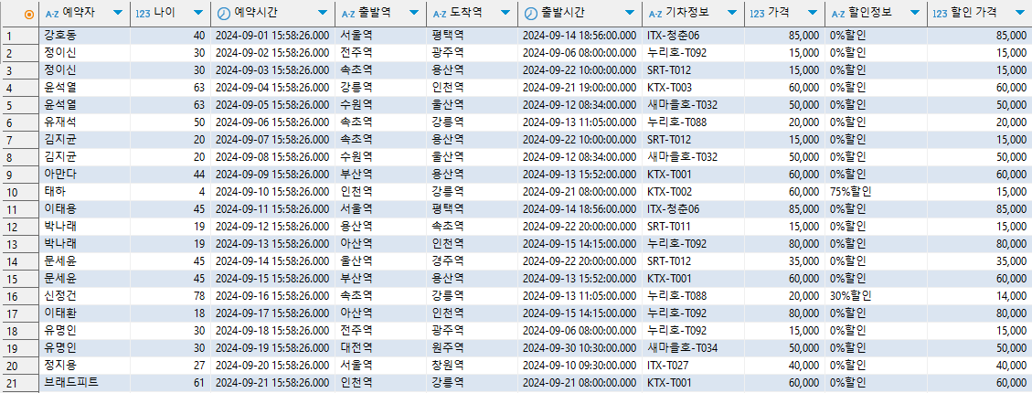
기능테스트
예약 현황 조회
SELECT 문을 사용해 원하는 데이터를 조회

Slide 25
기능테스트
쿼리문 간소화
VIEW를 사용해 복잡한 쿼리문을 테이블로 만들어 관리
create view Ticket_View as
select a.user_name as "예약자", a.user_age as "나이", d.res_time as "예약시간",
(select st_name from station where st_id = c.s_st) as "출발역",
(select st_name from station where st_id = c.e_st) as "도착역",
c.sch_time as "출발시간", b.tr_name as "기차정보",
d.origin_price as "가격", concat(round((1 - d.age_per) * 100,0),"%할인") as "할인정보" ,
d.sale_price as "할인 가격"
from client a, train b, schedule c, reservation d
where d.user_tel = a.user_tel
and c.sch_id = d.sch_id
and c.tr_id = b.tr_id
order by "예약시간";

Slide 26
기능테스트
쿼리문 간소화
VIEW를 사용해 복잡한 쿼리문을 테이블로 만들어 관리
select * from Ticket_View;

Slide 27
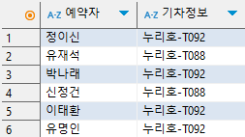
기능테스트
VIEW 테이블 활용
누리호 기차를 타는 사람들의 이름과 기차 정보를 조회
select 예약자, 기차정보
from ticket_view tv
where 기차정보 like '누리호%';
복잡한 쿼리문 대신 VIEW 테이블을 만들어 간단하게 사용

Slide 28

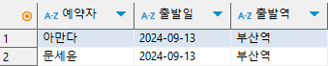
기능테스트
VIEW 테이블 활용
출발역이 부산역인 사람들의 이름과 출발일을 조회
select 예약자, convert(출발시간,char(10)) as 출발일, 출발역
from ticket_view tv
where 출발역 = '부산역';
복잡한 쿼리문 대신 VIEW 테이블을 만들어 간단하게 사용

Slide 29
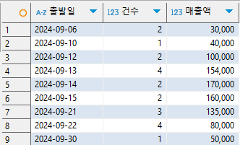
기능테스트
VIEW 테이블 활용
날짜별로 예약건수와 총 매출액을 조회
select convert(출발시간,char(10)) as 출발일, count(*) as 건수, sum(할인가격) as 매출액
from ticket_view tv
group by convert(출발시간,char(10))
order by 출발시간;
복잡한 쿼리문 대신 VIEW 테이블을 만들어 간단하게 사용

Slide 30
THANK YOU
감사합니다

